Slide 1


Artificiel Intelligence and Soft computing
K.N.TOOSI
University of
Technology
هوش مصنوعی و تحول ديجيتال
Hasan Ghasemzadeh
http://wp.kntu.ac.ir/ghasemzadeh

Slide 2
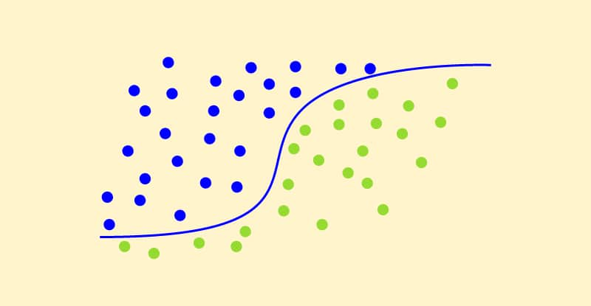
Artificiel Intelligence and Soft computing
K.N.TOOSI
University of
Technology
طبقه بندی چند كلاسي
Multi Classification
Notes:
دسترسي رايگان به 1,550,632 مقاله ي
دانشگاهي
http://www.oalib.com/
دسترسي به پايان نامه هاي
الکترونيکي دانشگاه ناتينگهام
http://etheses.nottingham.ac.uk/
دسترسي رايگان به کتاب ها و ژورنال
هاي سايت In Tech
http://www.intechopen.com/
دسترسي رايگان به مقالات علمي —
دانشگاه McGill
http://digitool.library.mcgill.ca/R
دسترسي رايگان به مقالات علمي —
مقالات 1753 ژورنال-— دانشگاه
استنفورد
http://highwire.stanford.edu/
Directory of Open Access Journals
http://www.doaj.org/
دسترسي به مقالات و متون علمي
پايگاه Proceeding of the National Academy
of Sciences

Slide 3
نمونه رگرسیون لجستیک با بیش از یک ویژگی
Age | Heart Rate | Heart Attack
45 | 50 | N
50 | 50 | N
55 | 50 | Y
60 | 50 | N
65 | 70 | N
70 | 70 | Y
75 | 90 | Y
80 | 90 | Y
85 | 90 | N
90 | 90 | Y
95 | 90 | Y
مثال : احتمال حمله قلبی با دو ویژگی ضربان قلب و سن فرد
احتمال حمله قلبی شخصی 20 ساله با ضربان قلب 80 چقدر است؟
بسیاری از عوامل دیگر مانند فشار خون، سطح کلسترول، سابقه خانوادگی، و عادات زندگی (مثل سیگار کشیدن و ورزش نکردن) نیز در تعیین خطر حمله قلبی مؤثرند، که در این جدول لحاظ نشده است.

Slide 4
نمونه رگرسیون لجستیک با بیش از یک ویژگی
مثال : احتمال حمله قلبی با دو ویژگی ضربان قلب و سن فرد
بسیاری از عوامل دیگر مانند فشار خون، سطح کلسترول، سابقه خانوادگی، و عادات زندگی (مثل سیگار کشیدن و ورزش نکردن) نیز در تعیین خطر حمله قلبی مؤثرند، که در این جدول لحاظ نشده است.
Age | Heart Rate | Heart Attack
45 | 50 | N
50 | 50 | N
55 | 50 | Y
60 | 50 | N
65 | 70 | N
70 | 70 | Y
75 | 90 | Y
80 | 90 | Y
85 | 90 | N
90 | 90 | Y
95 | 90 | Y

Slide 5
نمونه رگرسیون لجستیک با بیش از یک ویژگی
import pandas as pd
import numpy as np
import matplotlib.pyplot as plt
from sklearn.linear_model import LogisticRegression
from sklearn.model_selection import train_test_split
# Define the dataset
data = {
'Age': [45, 50, 55, 60, 65, 70, 75, 80, 85, 90, 95],
'Heart Rate': [50, 50, 50, 50, 70, 70, 90, 90, 90, 90, 90],
'Heart Attack': [0, 0, 1, 0, 0, 1, 1, 1, 0, 1, 1]
}
df = pd.DataFrame(data)
# Prepare the data
X = df[['Age', 'Heart Rate']]
y = df['Heart Attack']

Slide 6
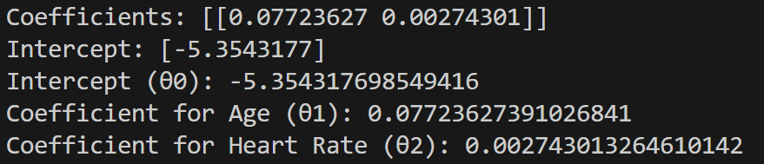
نمونه رگرسیون لجستیک با بیش از یک ویژگی
# Train the logistic regression model
model = LogisticRegression()
model.fit(X, y)
# model's parameters
print("Coefficients:", model.coef_)
print("Intercept:", model.intercept_)
theta_0 = model.intercept_[0]
theta_1 = model.coef_[0][0]
theta_2 = model.coef_[0][1]
print("Intercept (θ0):", theta_0)
print("Coefficient for Age (θ1):", theta_1)
print("Coefficient for Heart Rate (θ2):", theta_2)

Slide 7
نمونه رگرسیون لجستیک با بیش از یک ویژگی
# Example prediction for a person with Age = 20 and Heart Rate = 80
example_data = np.array([[60, 100]])
probability_heart_attack = model.predict_proba(example_data)[0][1]
print("Probability of Heart Attack for Age=60 and Heart Rate=100:", probability_heart_attack)

Slide 8


ارزيابي الگوريتم
پس از مدلسازي و تحليل داده ها نياز به ارزيابي الگوريتم است
اگر الگوريتم ارزيابي نشود نمي‎توان آنرا بهبود بخشيد.

Slide 9
ارزيابي الگوريتم
پس از مدلسازي و تحليل داده هاي دودويي نتايج را به صورت زير مي توان دسته بندي نمود:
مثبت صحيح (TP: True Positive) :
تعداد حالت‌هایی که مقدار پیش‌بینی شده با مقدار واقعی برابر بوده و متغیر پاسخ برابر با يك است .
(شناسايي درست - معيار مثبت).
مثبت كاذب FP: False Positive) (:
تعداد حالت‌هایی که مقدار پیش‌بینی شده برای متغیر پاسخ يك و مقدار واقعی برابر صفر است.
(شناسايي غلط - معيار منفي).
منفي صحيح (TN: True Negative) :
تعداد حالت‌هایی که مقدار پیش‌بینی شده با مقدار واقعی برابر بوده و متغیر پاسخ برابر با صفر است.
(مردودي درست - معيار مثبت).
منفي كاذب (FN: False Negative) :
تعداد حالت‌هایی که مقدار پیش‌بینی شده برای متغیر پاسخ صفر و مقدار واقعی برابر يك است.
(مردودي غلط - معيار منفي).

Slide 10
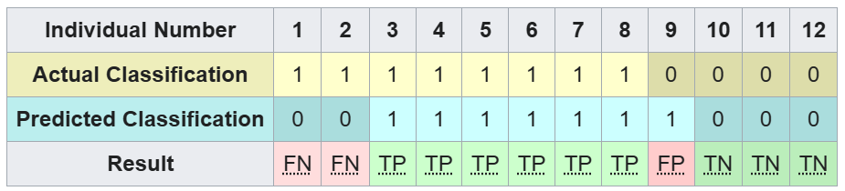
ارزيابي الگوريتم
مثال: الگوريتمي بيمارهاي داراي سرطان را شناسايي مي كند و نتايج زير را داده است.
مثبت كاذب FP: False Positive) (
منفي كاذب (FN: False Negative)
مثبت صحيح (TP: True Positive)
منفي صحيح (TN: True Negative)
چگونه از اين شاخص ها استفاده كنيم؟

Slide 11
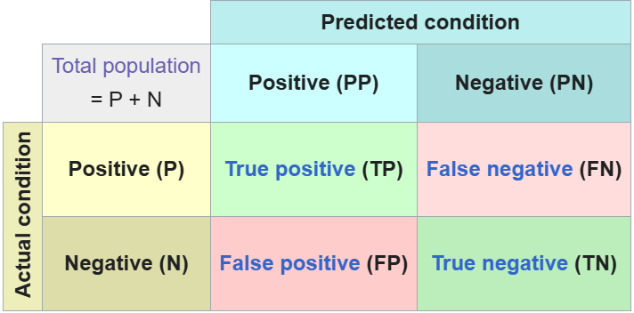
ارزيابي الگوريتم
ماتریس اختلاط يا ماتريس درهم ریختگی (Confusion Matrix or Error Matrix)
به منظور سنجش مدل از يك ماتريس دو در دو به نام ماتريس درهم ريختگي استفاده مي شود
مثبت كاذب FP) (
منفي كاذب (FN)
مثبت صحيح (TP)
منفي صحيح (TN)
در واقعیت صحيح (P)
در واقعیت منفی (N)
ماتريس
درهم ريختگي

Slide 12
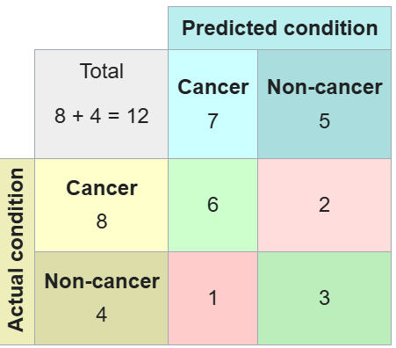
ارزيابي الگوريتم
ماتريس درهم ريختگي براي مثال بيماران سرطاني

Slide 13
ارزيابي الگوريتم
معيارها در ماتریس اختلاط يا ماتريس درهم ریختگی
به منظور اندازه‌گیری کارایی مدل از معیارهای زیر براي حالت مثبت (مقادير يك) استفاده می شود
صحت (Recall)
sensitivity, hit rate, true positive rate (TPR)
صحت برابرست با تعداد مثبت صحيح به تعداد صحيح در واقعيت
این معیار نسبت پيش بيني مثبت درست مدل به كل مقادير مثبت درست واقعي را نشان می‌دهد
دقت (Precision)
positive predictive value (PPV)
دقت برابرست با تعداد مثبت صحيح به تعداد صحيح در مدل(پيش بيني)
این معیار نسبت پيش بيني مثبت درست مدل به كل مقادير مثبت درست مدل را نشان می‌دهد

Slide 14
ارزيابي الگوريتم
معيارها در ماتریس اختلاط يا ماتريس درهم ریختگی
مشابه حالت قبل از معیارهای زیر براي حالت منفي (مقدار صفر) استفاده می شود
Specificity
,selectivity true negative rate (TNR)
negative predictive value
negative predictive value (NPV)

Slide 15
ارزيابي الگوريتم
معيارها در ماتریس اختلاط يا ماتريس درهم ریختگی
به منظور اندازه‌گیری کارایی مدل از معیارهای زیر نيز استفاده می شود
تکیه‌گاه (Support)
تکیه‌گاه تعداد مشاهده مقدار ۱ (هركلاسي از داده ها) در مشاهدات است.
اندازه F₁
ميانگين همساز دو معیار دقت و صحت است.
مقدار صفر بدترين حالت و مقدار يك بهترين حالت است و تعادل دقت و صحت را دربردارد
صحت و دقت (Accuracy)

Slide 16
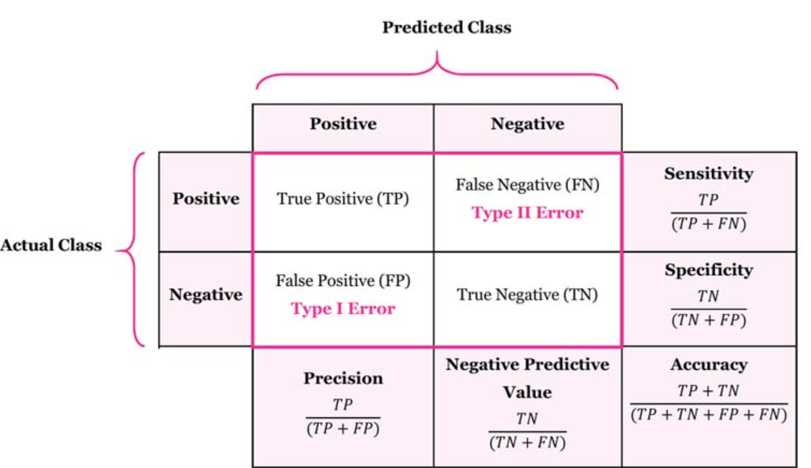
صحت سنجی طبقه بندي
معيارها در ماتريس درهم ریختگی (Confusion Matrix)

Slide 17
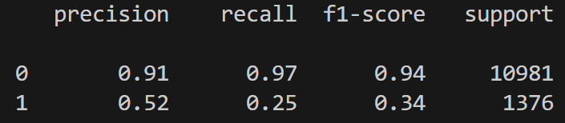
صحت سنجی رگرسیون لجستیک
ماتریس درهم ریختگی (Confusion Matrix)
به منظور اندازه‌گیری کارایی مدل ابتدا داده های مساله را به دو قسمت آموزش و تست تقسیم می کنیم.
در دستور زیر داده های تست 30 درصد داده های مساله در نظر گرفته شده اند
# Split the data into training and testing sets
X_train, X_test, y_train, y_test = train_test_split(X, y, test_size=0.3, random_state=42)
محاسبه معیارها
from sklearn import metrics
print(metrics.classification_report(y_test, y_pred))

Slide 18
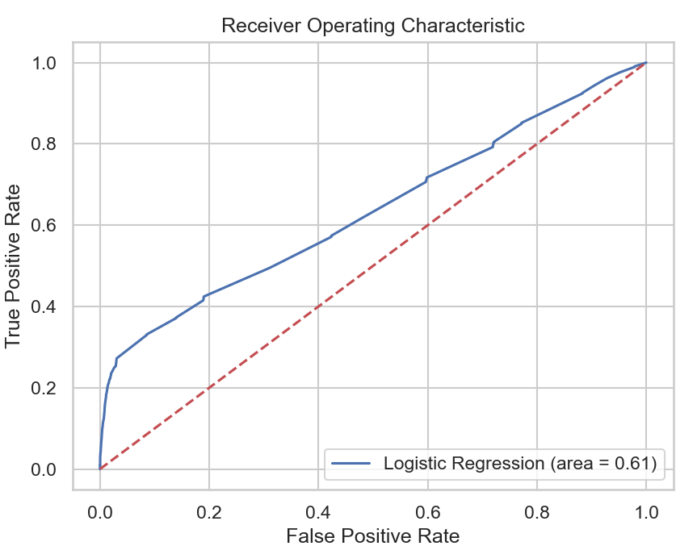
صحت سنجی رگرسیون لجستیک
منحنی ROC
(Receiver Operating Characteristic )
در نمودار، خطی که به صورت مقطع و قرمز رنگ ظاهر شده دسته بندی تصادفی مشتریان را نشان می‌دهد.
یک مدل رگرسیون لجستیک باید نرخ TP بیشتری نسبت به مدل تصادفی داشته باشد. پس خط آبی رنگ باید دور از خط قرمز رنگ قرار گیرد.
from sklearn Import metrics
logistic_roc_auc = metrics.roc_auc_score(y_test, model.predict(X_test))
fpr, tpr, thresholds = metrics.roc_curve(y_test, model.predict_proba(X_test)[:, 1])

Slide 19
طبقه بندی چند کلاسی
Multiclass classification
Email foldering/tagging: Work, Friends, Family, Hobby
Medical diagrams: Not ill, Cold, Flu
Weather: Sunny, Cloudy, Rain, Snow
0 1 2 3
Binary classification:
Multi-class classification:
x₂
x₂
x₁
x₁
روشهای طبقه بندی چندگلاسی
One-vs-all (one-vs-rest)
Softmax Regression

Slide 20
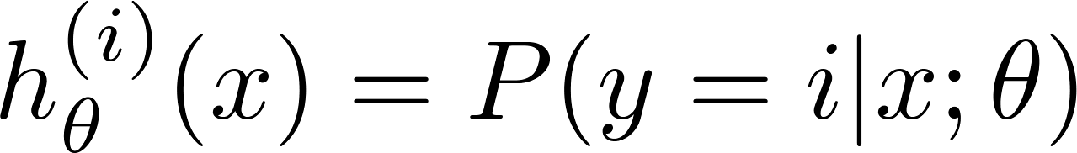

طبقه بندی چند کلاسی
One-vs-all (one-vs-rest):
x₂
x₁
x₂
x₂
x₁
x₁
Class 1:
Class 2:
Class 3:
x₂
x₁

Slide 21
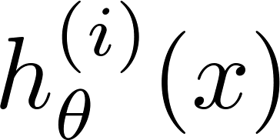

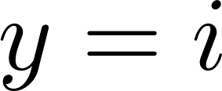

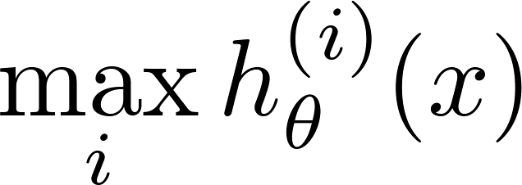
طبقه بندی چند کلاسی
Train a logistic regression classifier for each class to predict the probability that .
On a new input , to make a prediction, pick the class that maximizes
# Initialize logistic regression model for multiclass
logreg = LogisticRegression(multi_class='multinomial')
logreg.fit(X_train, y_train)

Slide 22



گلهاي زنبق مختلف
Iris Setosa
Iris Versicolour
Iris Virginica

Slide 23
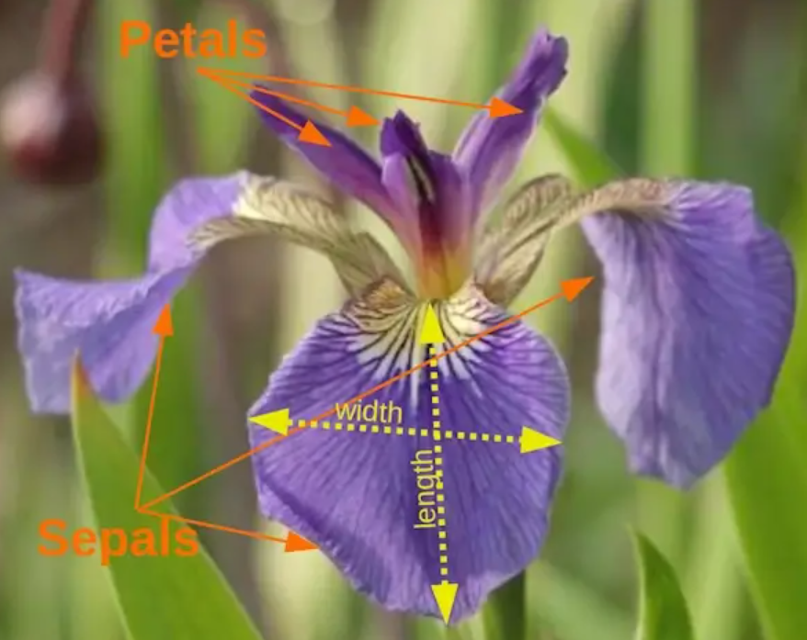
ابعاد كاسبرگ و گلبرگ زنبق مختلف

Slide 24
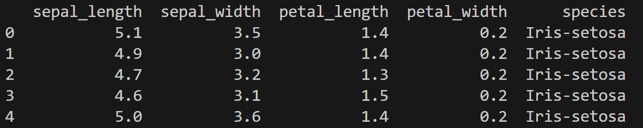
ابعاد كاسبرگ و گلبرگ زنبق مختلف
فايل ديتاي ايريس داراي طول و عرض كاسبرگ و گلبرگ است برچسب نام گل است كه داراي سه نوع زنبق است
طول و عرض كاسبرگ و گلبرگ است چهار ويژگي گلها است ترسيم ويژگيها در چهار بعد ميسر نيست و از روشهاي ديگري بايد بهره گرفت

Slide 25
طبقه بندی چند کلاسی
مثال: طبقه بندي چندكلاسي فايل ديتاي ايريس
import matplotlib.pyplot as plt
import numpy as np
from sklearn.decomposition import PCA
from sklearn.linear_model import LogisticRegression
from sklearn.model_selection import train_test_split
from sklearn.metrics import accuracy_score, classification_report
from sklearn.datasets import load_iris
from matplotlib.colors import ListedColormap
# Load dataset (e.g., iris dataset for multiclass classification)
data = load_iris()
X = data.data
y = data.target
# Split the data into training and test sets
X_train, X_test, y_train, y_test = train_test_split(X, y, test_size=0.3, random_state=0)
# Initialize logistic regression model for multiclass
logreg = LogisticRegression(multi_class='multinomial', solver='lbfgs', max_iter=200)
logreg.fit(X_train, y_train)
# Predict and evaluate
y_pred = logreg.predict(X_test)
print("Accuracy:", accuracy_score(y_test, y_pred))
print(classification_report(y_test, y_pred))
فايل:8 multiclass regression.py

Slide 26
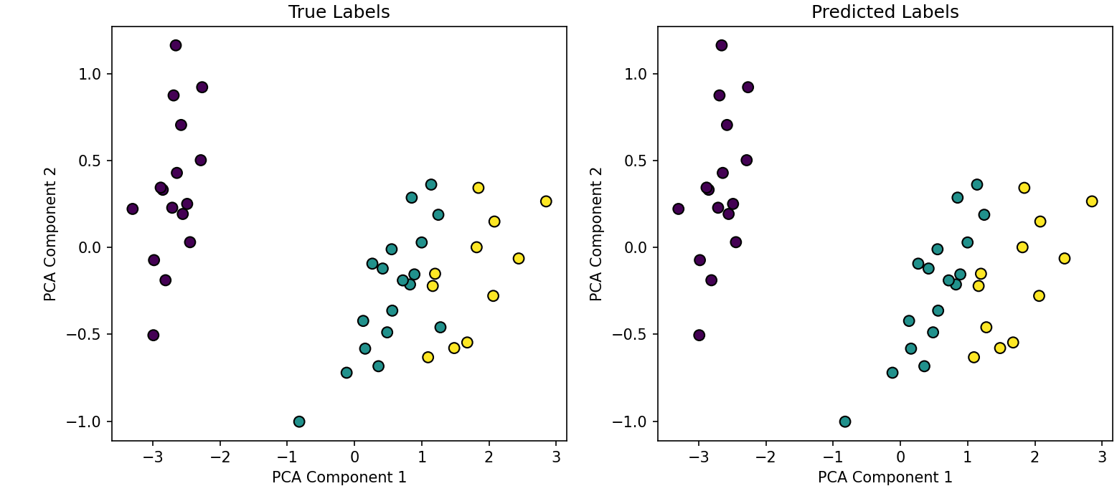
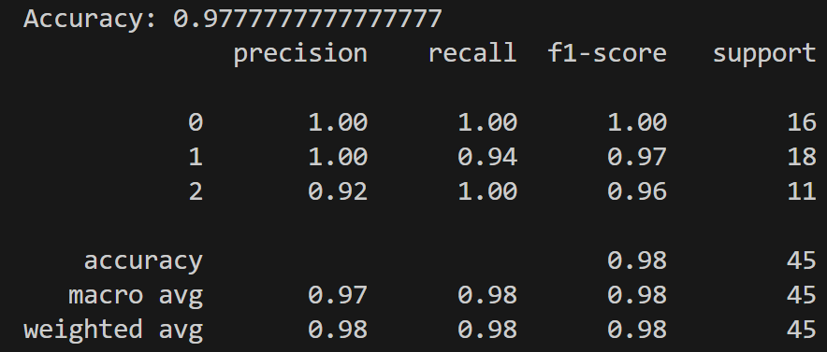
طبقه بندی چند کلاسی

Slide 27
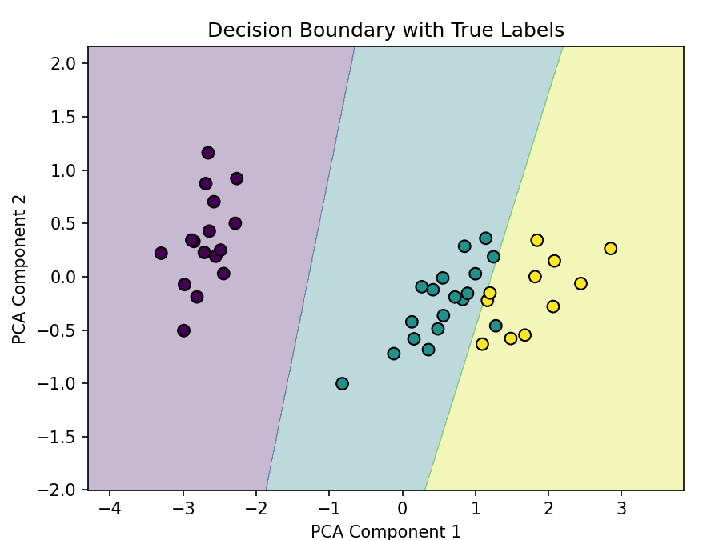
طبقه بندی چند کلاسی

Slide 28
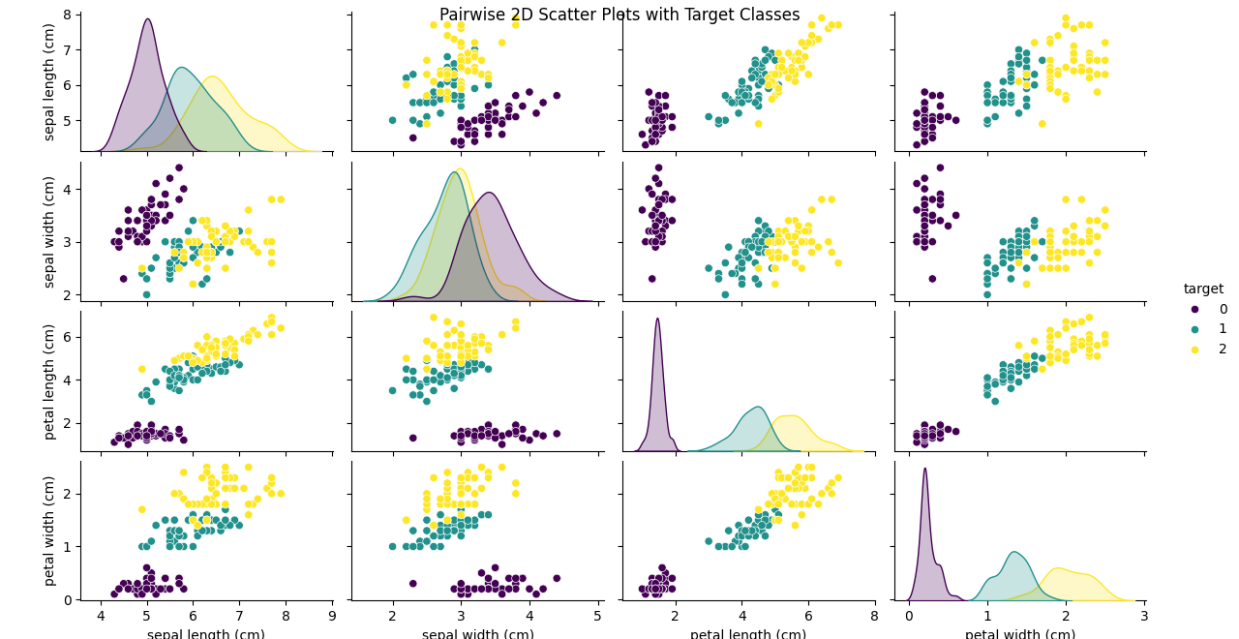

Slide 29
تمرين برنامه نويسي
تمرين هفتم :
يك برنامه به زبان پايتون بنويسيد كه یک فایل داده را خوانده و رگرسیون لجستیک برای سه ويژگي و دو كلاس را حساب نماید.
1- داده ها را طبقه بندي كنيد
2- طبقه بندي انجام شده را رسم كنيد
3- دقت طبقه بندي را بدست آوريد
2- برای يك حالت با ویژگیهای مشخص، كلاس را مشخص کنید

Slide 32
Non-Linear Regression
Note that linear regression is to regression what the perceptron is to classification
  Simple, useful models which will often underfit
The more powerful classification models which we will be discussing going forward in class can usually also be used for non-linear regression
  MLP with Backpropagation, Decision Trees, Nearest Neighbor, etc.
They can learn functions with arbitrarily complex high dimensional shapes

Slide 33
Summary
Linear Regression and Logistic Regression are nice tools for many simple situations
  But both force us to fit the data with one shape (line or sigmoid) which will often underfit
Intelligible results
When problem includes more arbitrary non-linearity then we need more powerful models which we will introduce
  Yet non-linear data transformations (e.g. Quadric perceptron) can help in these cases while still using a linear model for learning
These models are commonly used in data mining applications and also as a "first attempt" at understanding data trends, indicators, etc.

Slide 34

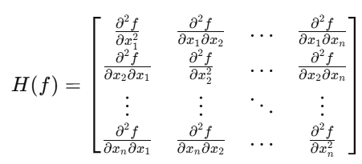


Hessian Matrix:
Suppose we have a scalar-valued function
Hessian Matrix:
Example
Consider a simple function
Hessian Matrix:

Slide 35
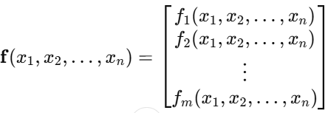
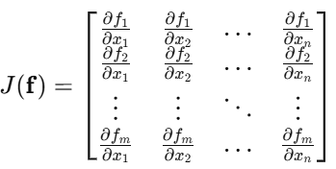



Jacobian Matrix:
Suppose we have a
vector-valued function
Jacobian Matrix:
Example
Consider a simple function
Jacobian Matrix:

Slide 36
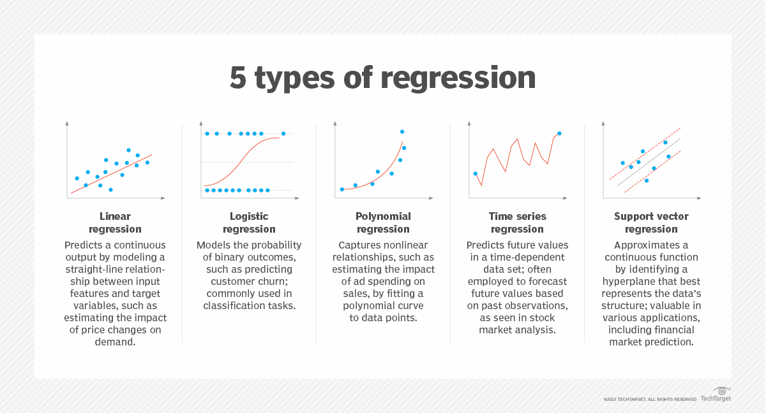
رگرسیون
تعریف رگرسیون

Slide 37
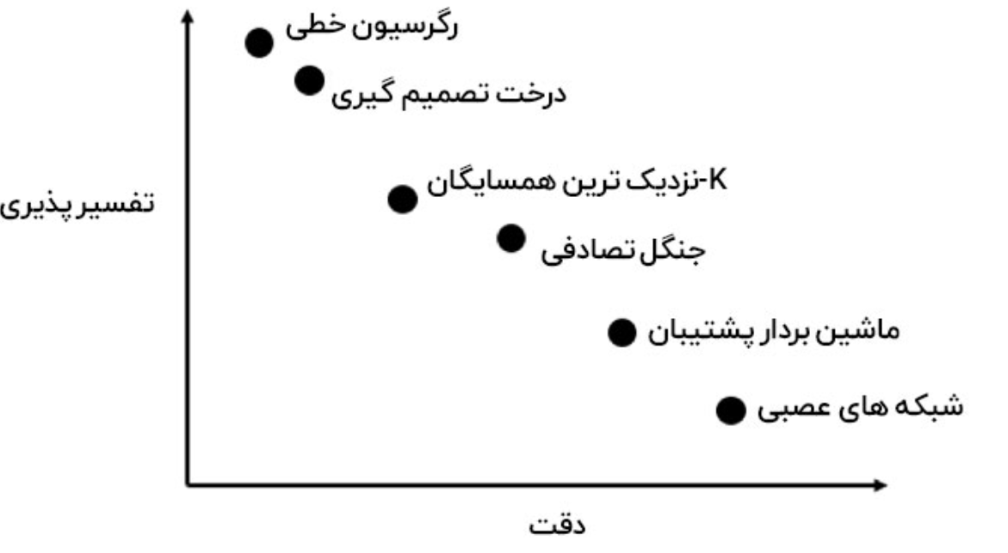
یادگیری نظارت شده - رگرسیون
الگوریتم‌های معروف رگرسیون:
رگرسیون خطی
رگرسیون چندجمله‌ای
رگرسیون ریج
رگرسیون درخت تصمیم
رگرسیون جنگل تصادفی
رگرسیون ماشین بردار پشتیبان

